Slide 1


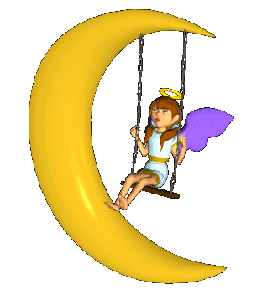

Khám phá khoa học
Chủ đề nhánh:
Em yêu mùa thu
Đề tài: Trò chuyện về tết trung thu
Lứa tuổi: Mẫu giáo nhỡ

Slide 2
Phần thi 1:
Thử tài trí nhớ

Slide 3
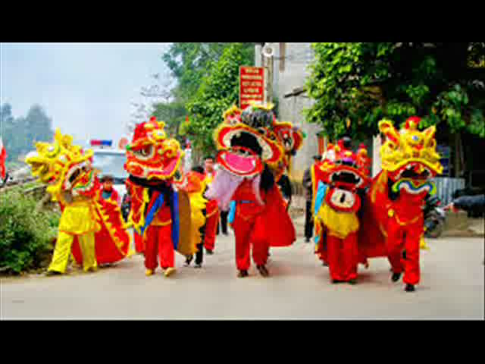
Khám phá khoa học
Chủ đề nhánh:
Em yêu mùa thu
Đề tài: Trò chuyện về tết trung thu
Lứa tuổi: Mẫu giáo nhỡ

Slide 4
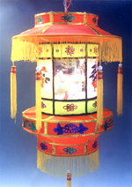
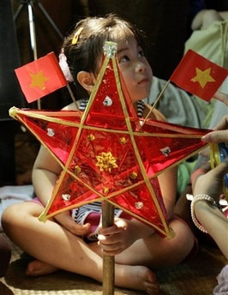

Slide 5
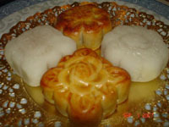

Slide 6
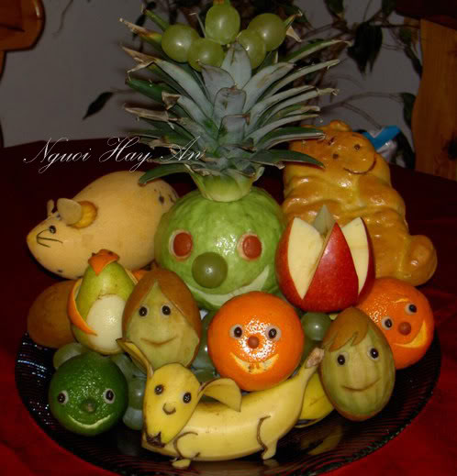
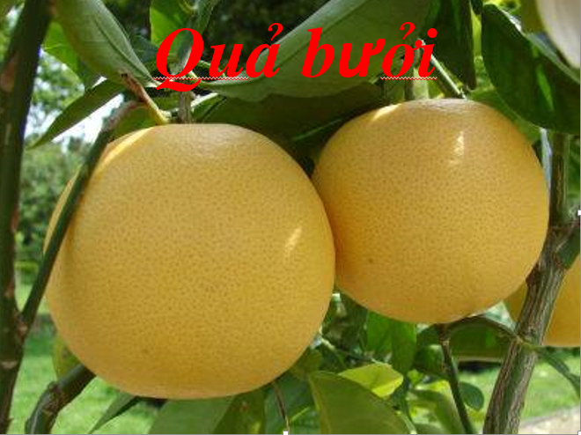
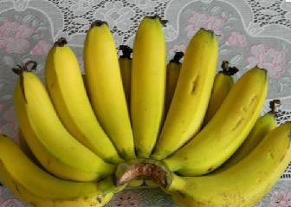
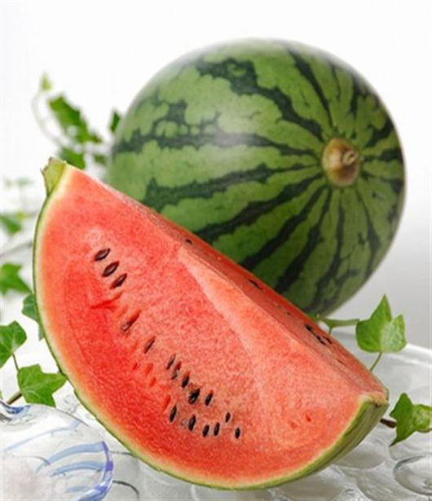

Slide 7
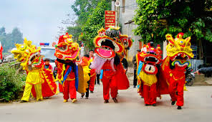
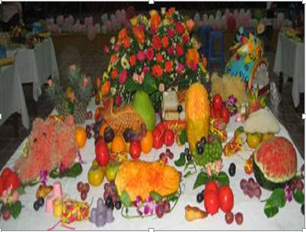
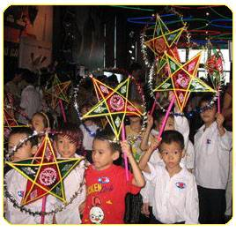
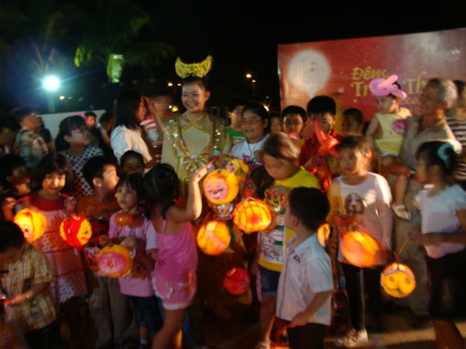

Slide 8
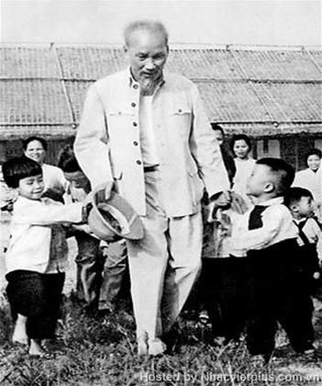
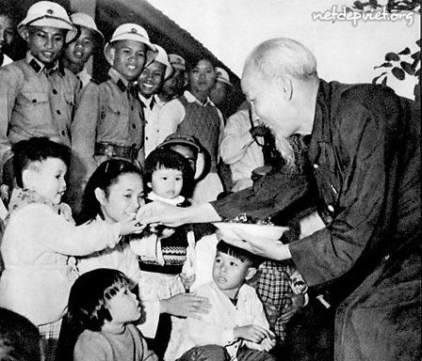

Slide 9
Phần thi 2:
Rung chuông vàng

Slide 10
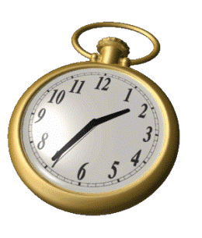
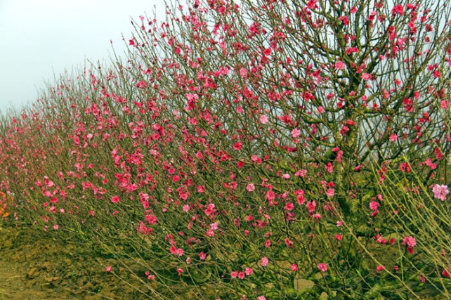
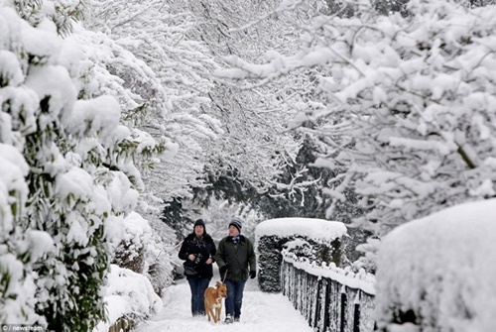
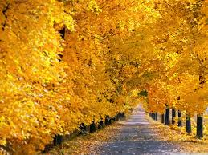
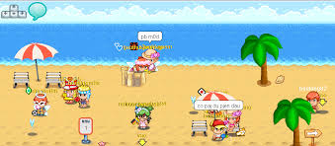
Lễ hội trung thu diễn
Ra vào mùa nào trong năm?
HÕt giê
1
2
3
4
5
6
7
8
9
10
1

Slide 11
Mùa thu

Slide 12
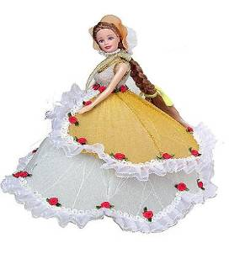
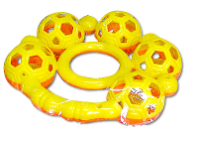
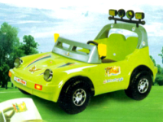
Đồ chơi nào thường được
chơi trong lễ hội trung thu?
HÕt giê
1
2
3
4
5
6
7
8
9
10
2

Slide 13
Đèn ông sao

Slide 14
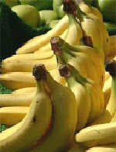
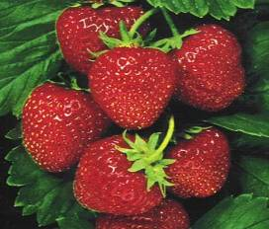
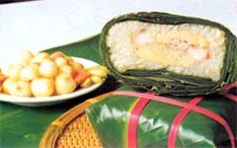
Mâm cỗ trung thu thường có
món nào?
HÕt giê
1
2
3
4
5
6
7
8
9
10
3

Slide 15
Bánh trung thu

Slide 16
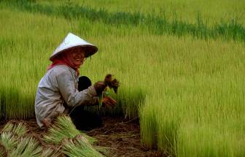
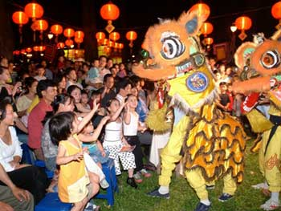
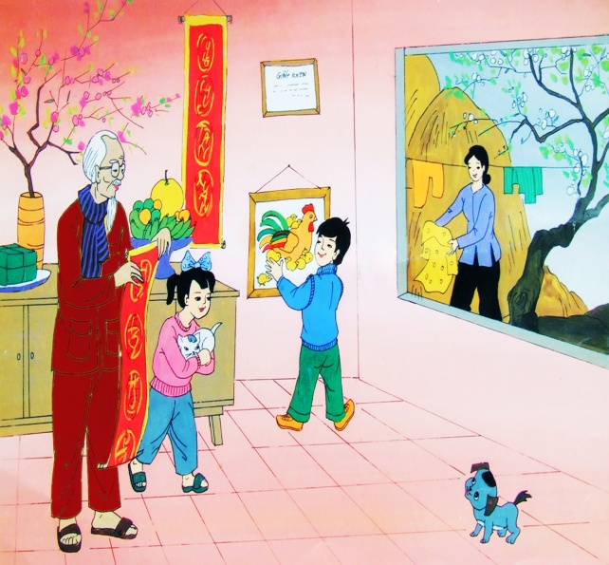

Các hoạt động diễn ra vào
ngày tết trung thu?
HÕt giê
1
2
3
4
5
6
7
8
9
10
4

Slide 17
Múa lân

Slide 18
Phần thi 3:
Hái hoa dân chủ

Slide 19
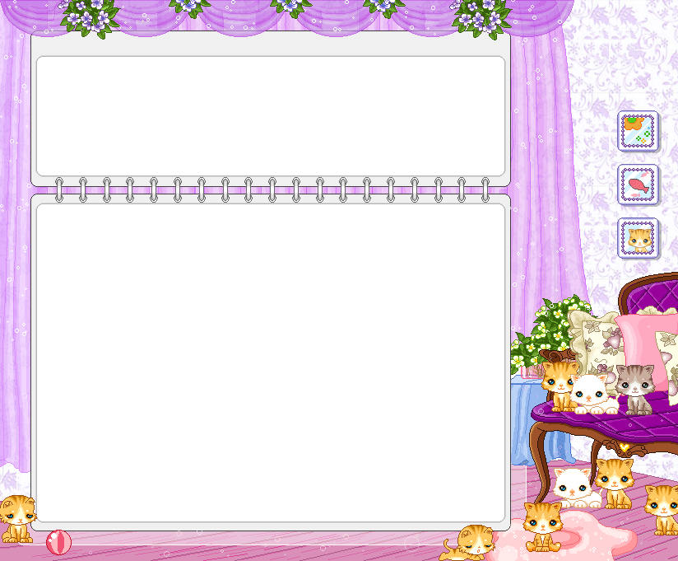
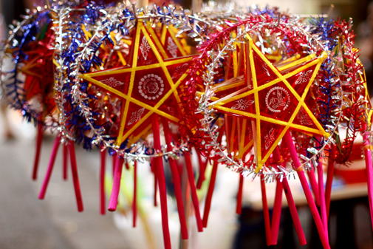




Trò chơi: hái hoa dân chủ:
. Mời cả đội của bạn cùng đọc bài
tơ trăng sáng
. Mời thêm 2 bạn hát cùng bạn bài hát có hình ảnh sau
. Hãy mời thêm 3 bạn gái hát cùng bạn
bài hát rước đèn tháng 8
Hãy mời người dẫn chương trình
hát tặng các bạn bài hát
chú cuội chơi trăng
1
2
4
3

